Slide 1



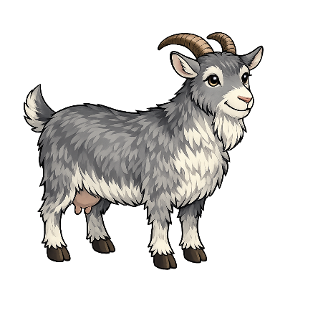







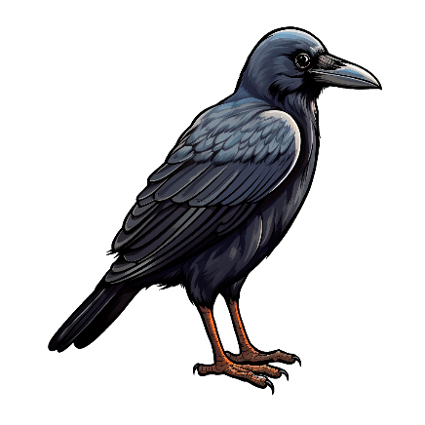






ЖАБА
МАК
ЖУК
ДОМ
МАЛИНА
ВОДА
БЫК
РЫБА
ВОРОНА
МЕДУЗА
КОЗА
СОБАКА
1 слог
2 слога
3 слога

